Slide 1


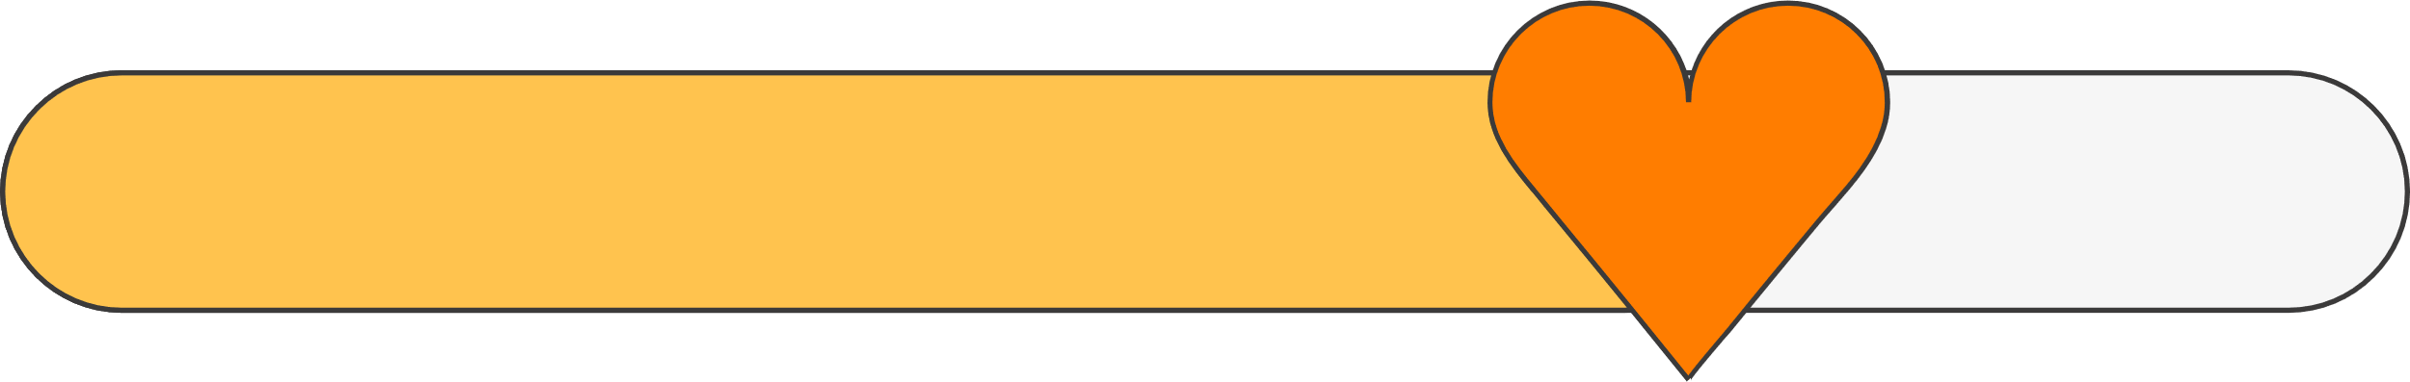

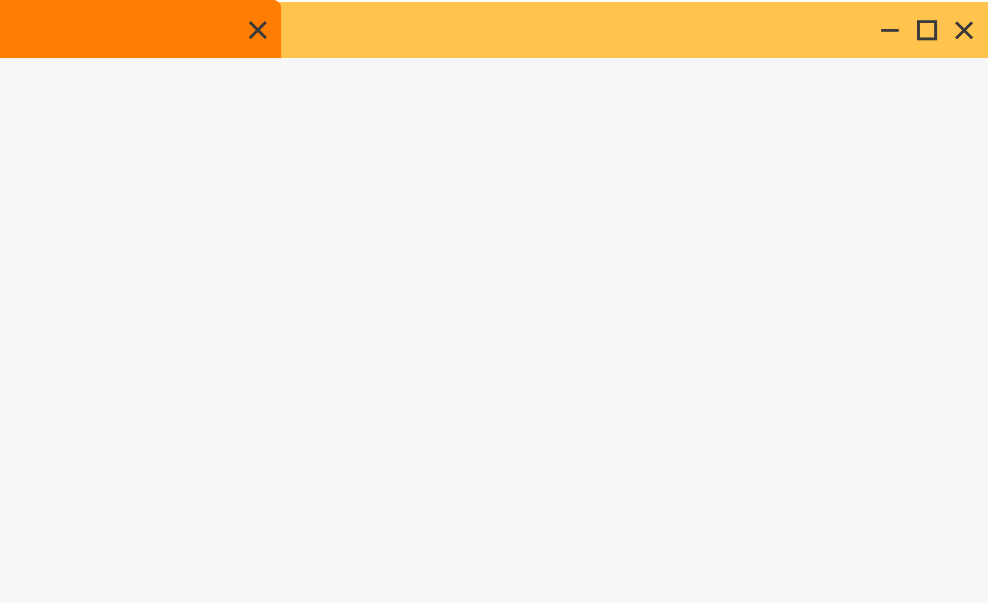


HOSPITAL MANAGEMENT SYSTEM
TEAM PROJECT
BASIS DATA TERAPAN
TEKNIK KOMPUTER - A

Slide 2

MEMBER'S
KURNITA RUCI WIDYANA
ERLINDA BUTARBUTAR
MOUDY LESTARI T W
ZIYYAN DEHANI SAFTI AJLY
225150300111006

Slide 3





BACKGROUND
Why Hospital Management System?
Rumah sakit merupakan tempat umum yang didatangi banyak orang dan terdapat banyak aktivitas seperti booking appointments, mengatur jadwal dokter, mengatur diagnosa pasien, mengatur rekam medis pasien, dan sebagainya. Tujuan dari project ini adalah untuk menampilkan bagaimana data berelasi dengan operasi yang ada dapat diatur lebih mudah dengan database.

Slide 4


Entities of Database
TABLES OF HOSPITAL MANAGEMENT SYSTEM
APPOINTMENT
PATIENT
DIAGNOSE
DOCTOR
PATIENT FILL HISTORY
MEDICAL HISTORY
DOCTOR HAVE SCHEDULES
PATIENT ATTEND APPOINTMENTS
SCHEDULE
DOCTOR VIEW HISTORY

Slide 5

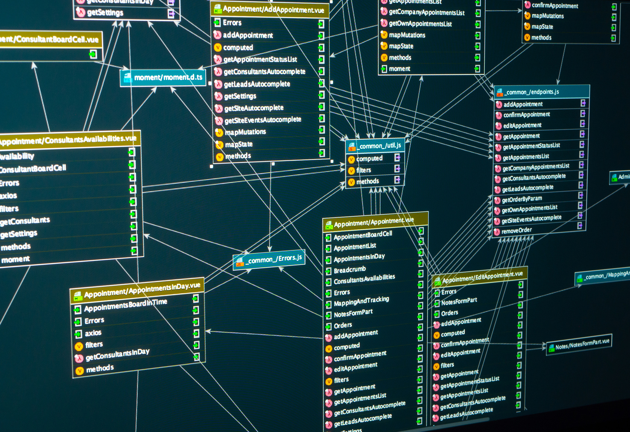

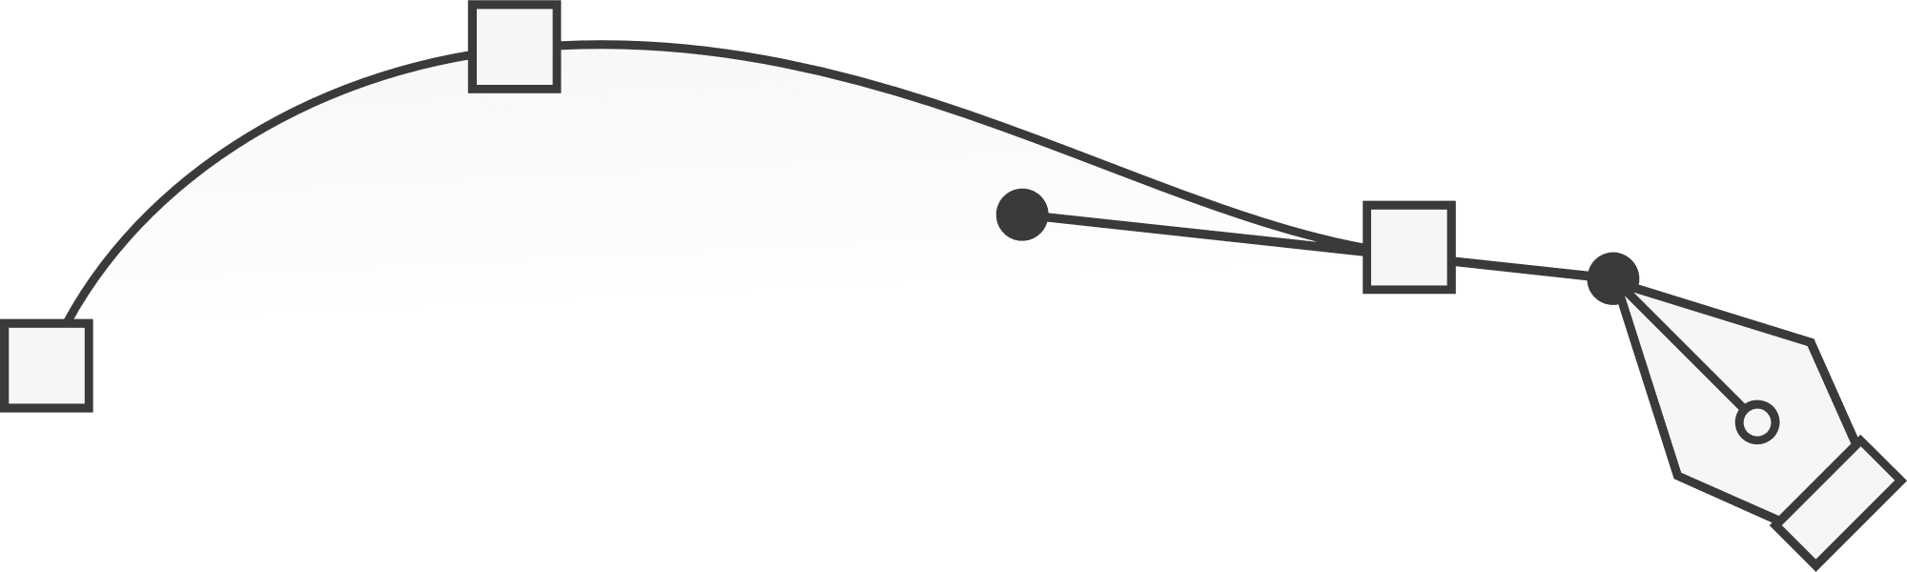
CASE 1 :
ERD & SCHEMA RELATION

Slide 6

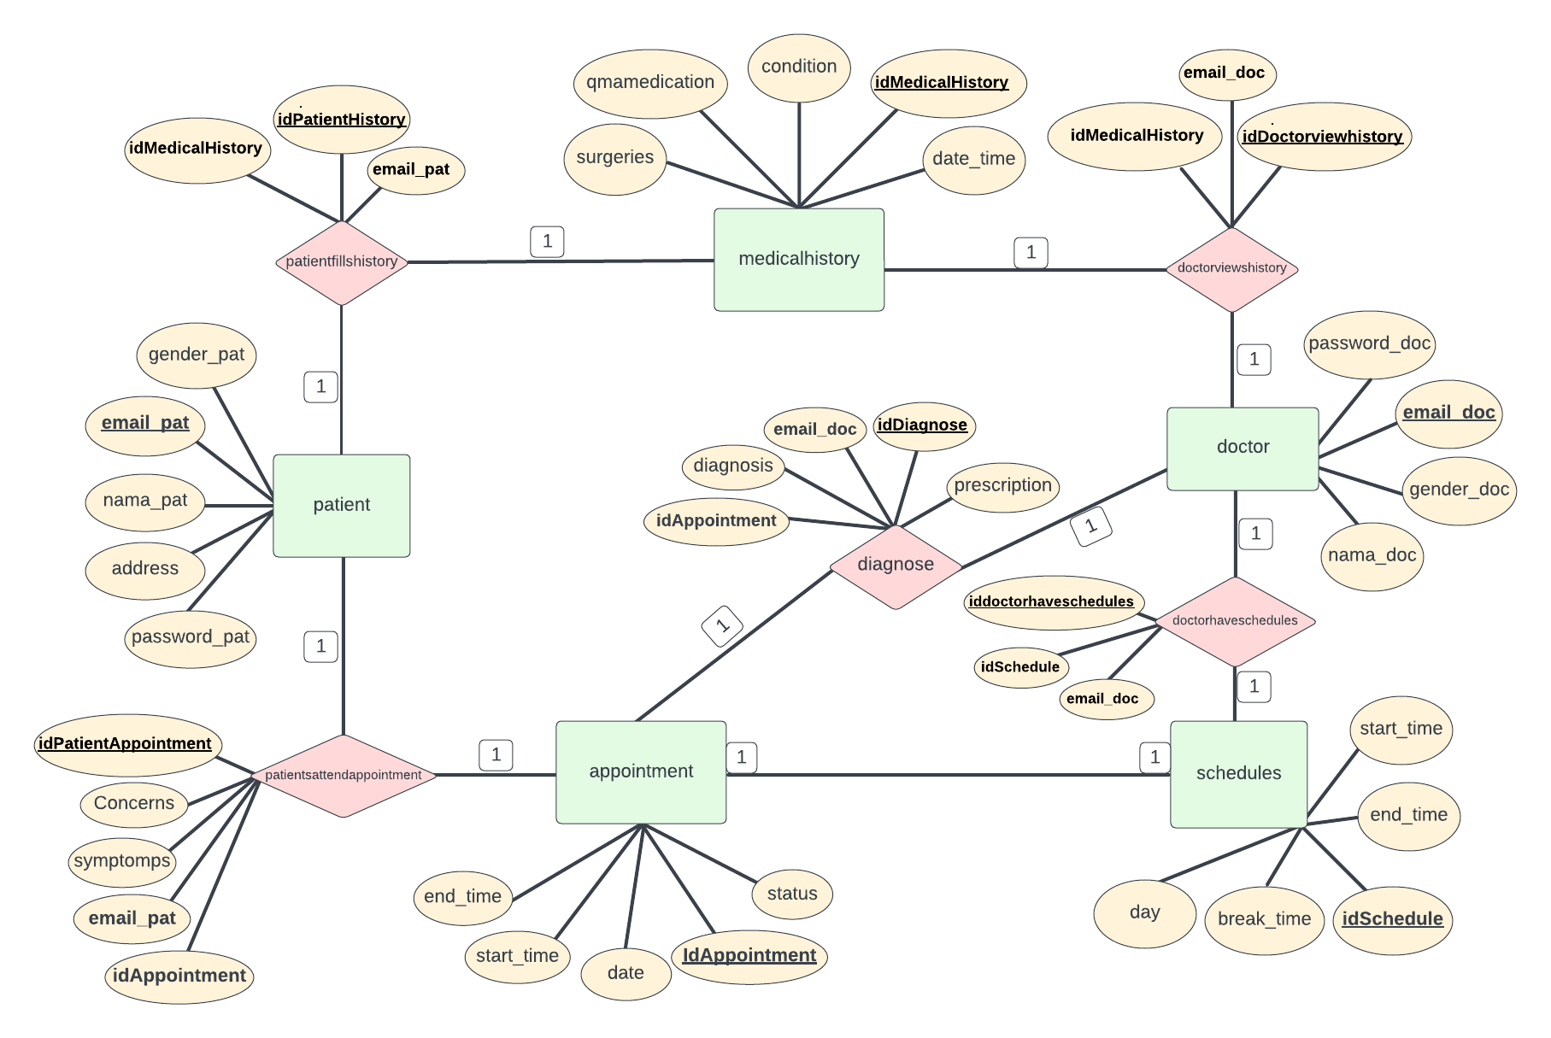
Entity Relation Diagram

Slide 7

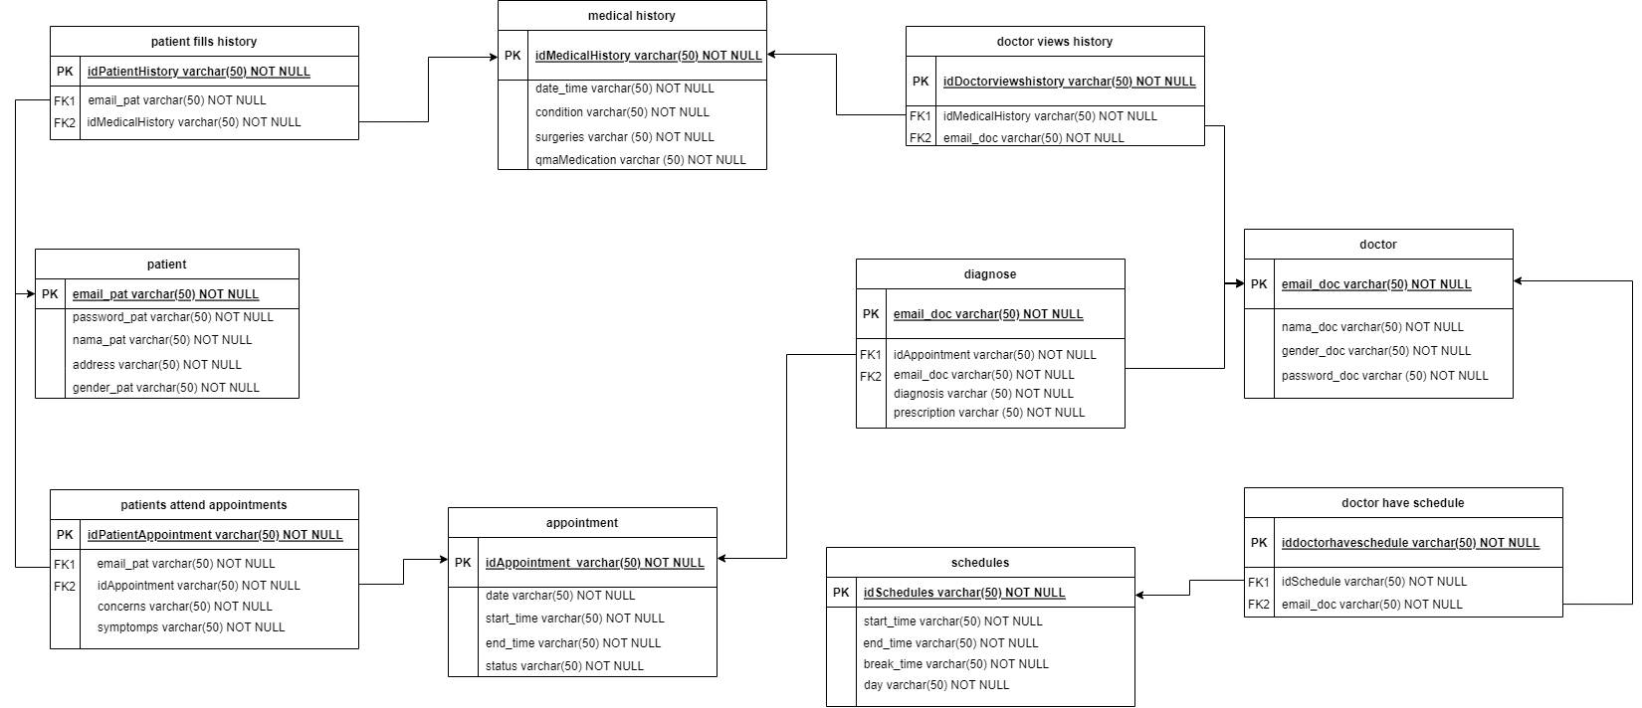
Schema Relation

Slide 8

CASE 2:
SCRIPT AND CONTRAINT

Slide 9

CASE 3 :
SIMULATION QUERY

Slide 10
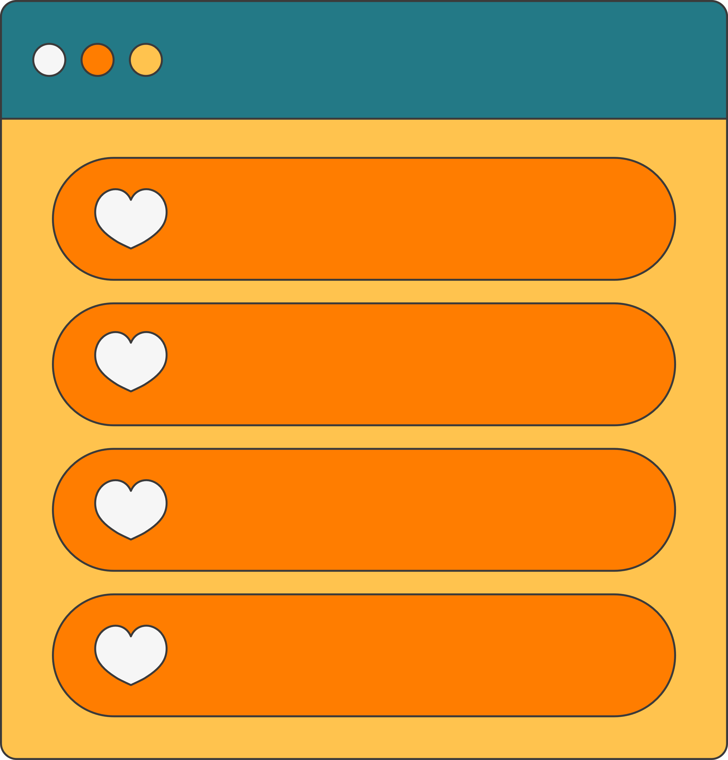

QUERY
STORE PROCEDURE 1
DELIMITER $$
CREATE PROCEDURE `GetAppointmentDiagnosis`()
BEGIN
SELECT a.idAppointment, a.date,
a.start_time, a.end_time, a.status, d.nama_doc,
d.gender_doc, diag.diagnosis, diag.prescription
FROM appointment a
JOIN diagnose diag ON
a.idAppointment = diag.idAppointment
JOIN doctor d ON diag.email_doc = d.email_doc;
END$$
CALL GetAppointmentDiagnosis();
Akan dibuat store procedure yang akan menampilkan janji temu dokter, dagnosis, dan resepnya.

Slide 11
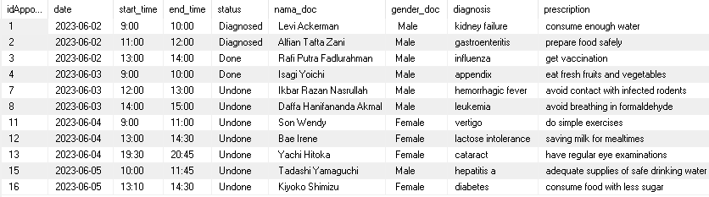


Output

Slide 12
STORE PROCEDURE 2
Akan dibuat store prosedure untuk menampilkan janji temu dokter, waktu, dan nama pasien yang ditangani
Query
DELIMITER//
CREATE PROCEDURE JanjiTemuDokterPasien()
BEGIN
SELECT nama_doc, gender_doc, day_go, start_time, end_time, nama_pat
FROM doctor natural join doctorhaveschedules natural join schedules
natural join doctorviewshistory natural join medicalhistory
natural join patientfillshistory natural join patient
ORDER BY nama_doc;
END//
DELIMITER
CALL JanjiTemuDokterPasien();

Slide 13
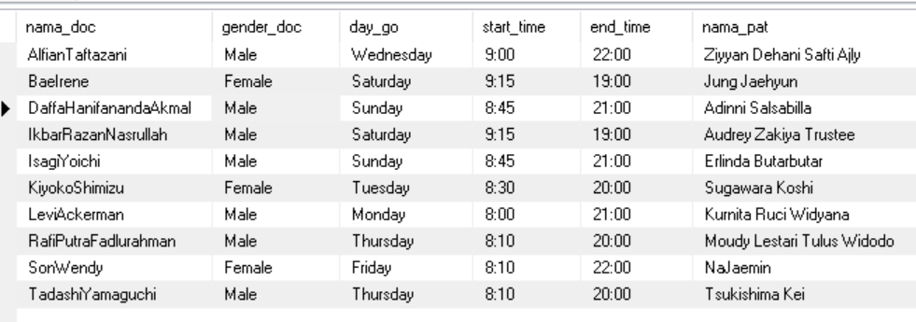
Output

Slide 14
FUNCTION
QUERY
Fungsi ini ketika dijalankan akan menampilkan nama pasien berdasarkan password yang diinputkan.
DELIMITER//
CREATE FUNCTION GetPatientByPassword (pass varchar (20))
RETURNS varchar (20)
BEGIN
DECLARE nama VARCHAR(20);
SELECT nama_pat into nama
FROM patient
WHERE password_pat = pass;
RETURN nama;
END//
DELIMITER

Slide 15
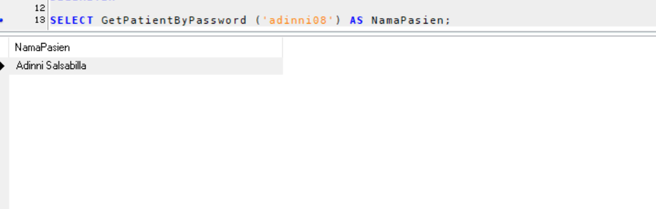
Output

Slide 16
TRIGGER
QUERY
DELIMITER //
CREATE TRIGGER update_appointment_status AFTER INSERT ON
diagnose
FOR EACH ROW
BEGIN
IF NEW.idAppointment IS NOT NULL THEN
UPDATE appointment SET `status` = 'Diagnosed'
WHERE idAppointment = NEW.idAppointment;
END IF;
END//
DELIMITER ;
INSERT INTO diagnose (idAppointment) VALUES (1);
INSERT INTO diagnose (idAppointment) VALUES (2);
SELECT * FROM appointment;
Pada trigger ini, akan mengganti status yang ada di tabel appointment menjadi "Diagnosed" pada nilai baru, yaitu ditambahkan nilai idAppointment baru pada tabel diagnose.

Slide 17
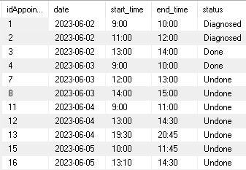
Output

Slide 18
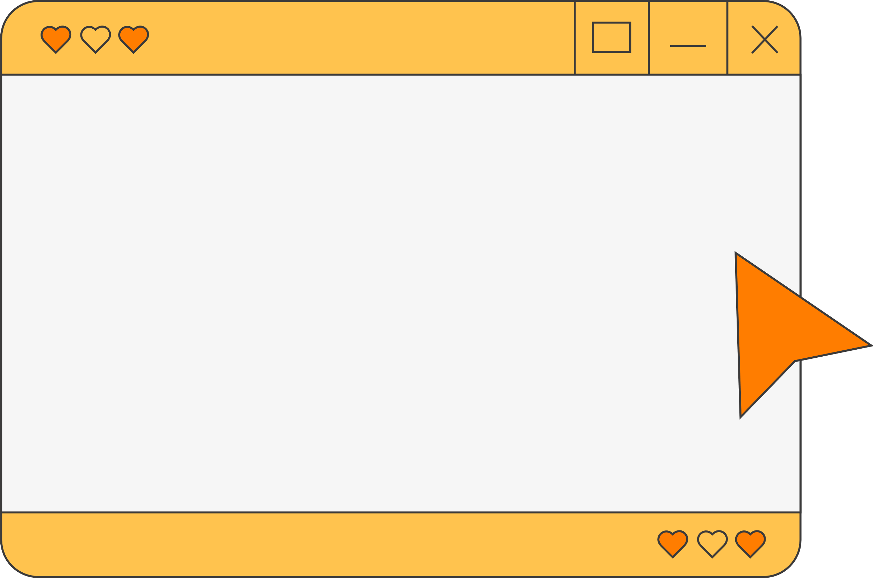

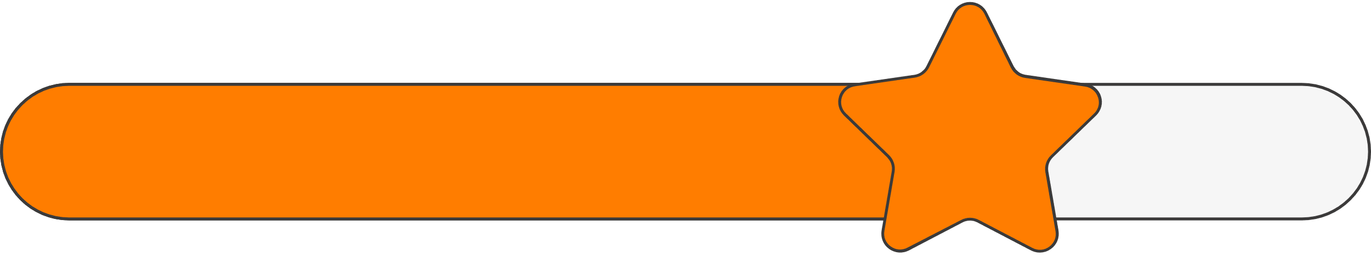


Thank You
FOR YOUR ATTENTION!

